Slide 1

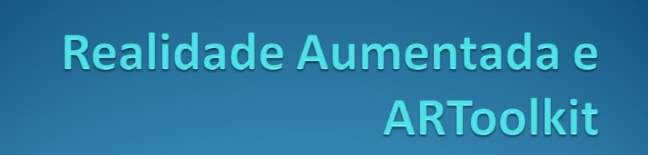
Adriano Melo
Filipe Melo
Mateus Araújo
Philippe Neves
Renato Parente
Samuel Arcoverde
Wesley Davison

Slide 2

Roteiro
  Realidade Aumentada
  Motivações
  Aplicações
  ARToolkit
    Funcionamento
    Arquitetura
  Conclusão

Slide 3
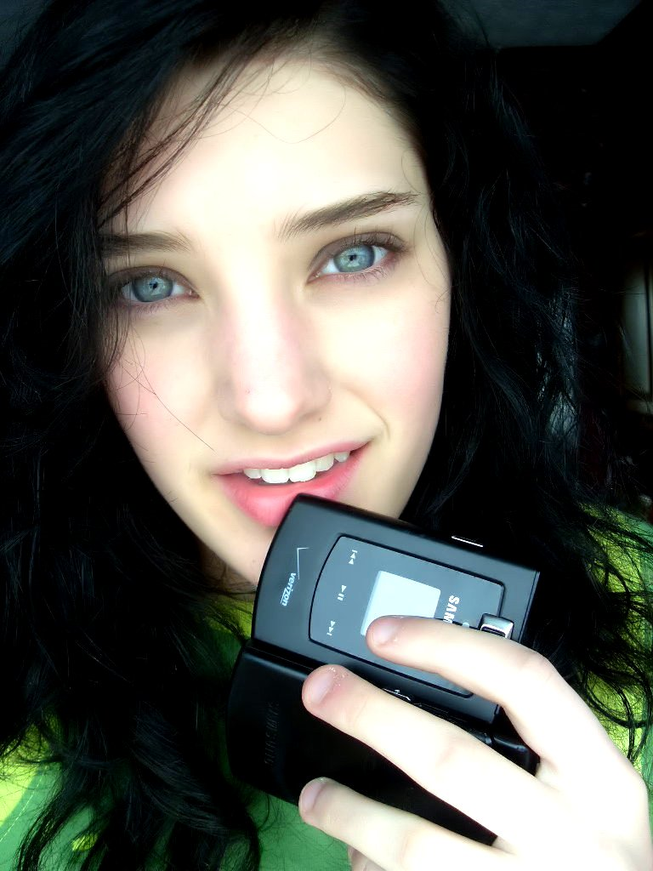
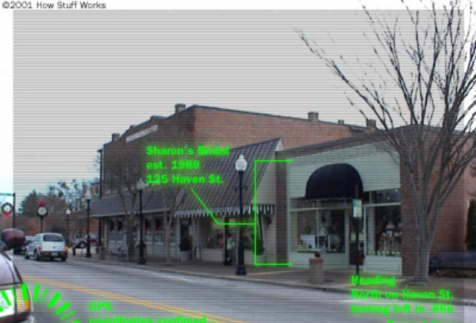
Cenário
Notes:
(Slide 3) Explicar uma Historia – João, recifense, nunca saiu de sua cidade natal, decidiu viajar para o sul do país. Chegando a Porto alegre, mesmo perdido, sabe que não é preciso se preocupar. Com o uso do seu celular, ele poderá se localizar utilizando, por exemplo, gps.

Slide 4
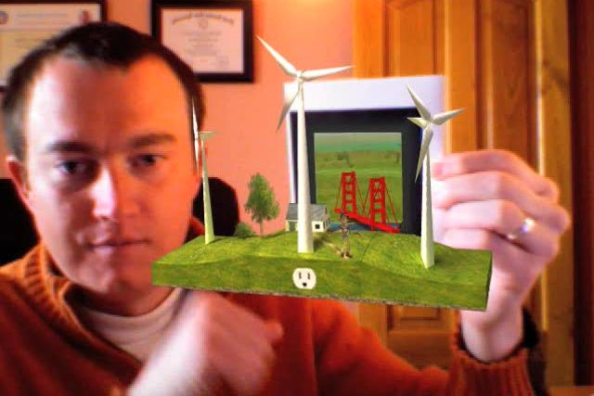
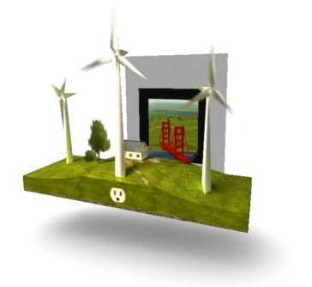
O que é Realidade Aumentada?
Sistemas que misturam cenários do ambiente
Sobreposição de cenários VIRTUAIS
em cenários REAIS

Slide 5
O que é Realidade Aumentada?
  Vídeo - Enkin
Notes:
Mostra a simulação de um gps para celular. Insere os dados no mapa. Entrando no ambiente, ele reconhece os pontos inseridos e os localiza colocando a distancia entre o usuario e o local desejado.

Slide 6
Definição
  Definição de Ronald Azuma:
    Combinação de elementos virtuais com o ambiente real
    Interação e processamento em tempo real
    Concebida em três dimensões
Notes:
Realidade Aumentada (RA) consiste numa interface avançada de computador, que promove em tempo real a exibição de elementos virtuais sobre a visualização de determinadas cenas do mundo real, com um algto grau de interatividade.
Definição por Ronald Azuma: Combinação de elementos virtuais com o ambiente Real, Interação e processamento em tempo real e concebida em três dimenções.

Slide 7
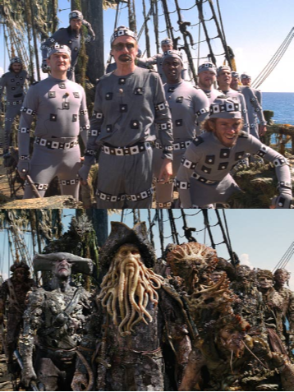

O que é Realidade aumentada:
Combinação de elementos
  Combinar nem sempre é igual a adicionar
  Combinar não inclui apenas informações visuais (Enkin)
Notes:
Muitos efeitos especiais de filmes recorrem à composição de imagens reais e virtuais
Mas:
Os efeitos especiais são aplicados quadro a quadro sobre um “produto acabado”.
O espectador não pode interagir com o filme.
Não é Realidade Aumentada

Slide 8
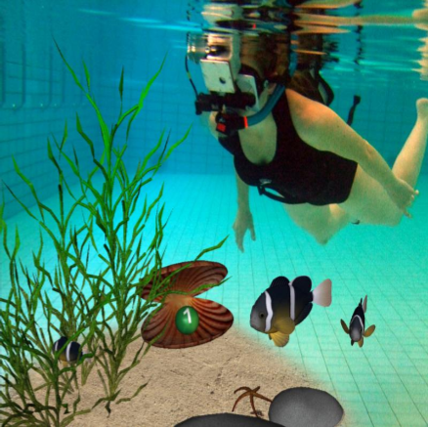
O que é Realidade aumentada:
Interação em tempo real
“Using AR technology, users can interact with a combination of real and virtual objects in a natural way.”
“In Confluence of Computer Vision and Interactive Graphics for Augmented Reality“

Slide 9
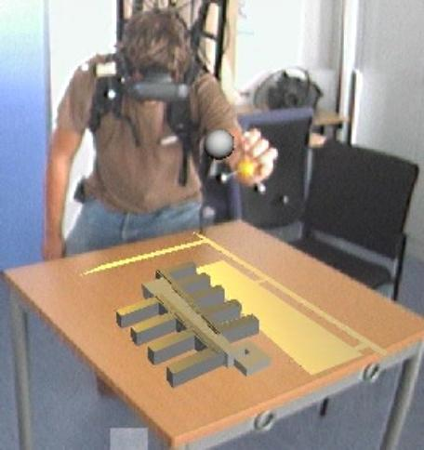


O que é Realidade aumentada:
Informação em 3D
Iluminação dependente da
posição do sol (controlado
pelo usuário).

Slide 10
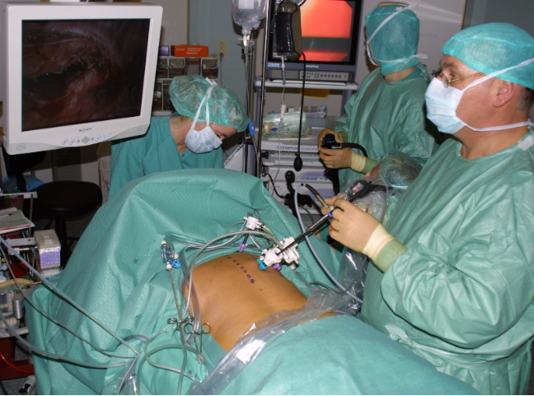
Motivação: Um exemplo

Slide 11
Motivação: Um exemplo
  O problema
    O cirurgião não pode olhar para a tela e para o paciente ao mesmo tempo
    Olhar para a tela enquanto opera o paciente não é ergonômico
    A tela é 2D, enquanto que o corpo do paciente é 3D

Slide 12
Motivação: Um exemplo
  A Visão
    A informação deve ser mostrada onde ela é necessária
    O usuário deve poder acessar e interagir com a informação de maneira ergonômica
    A informação deve ser apresentada em três dimensões, como o objeto da aplicação

Slide 13
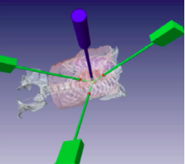
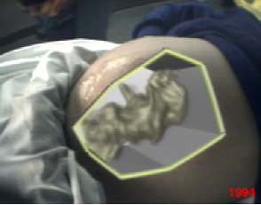
Aplicações
  Médica
    The heARt-Project: Cirugia cardíaca minimamente invasiva.
    MIT: Integração de dados de ressonância magnética e de eletroencefalograma para suporte à cirugia cerebral.
Notes:
Displaying Auxiliary Sensor Information – Mostrar informações auxiliares

Slide 14
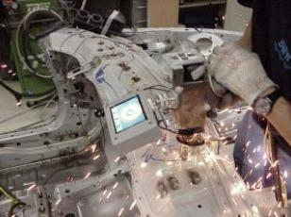
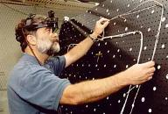
Aplicações
  Manutenção, reparos e produção
    BMW: The “Intelligent Welding Gun”
    Boeing: “Augmented wiring”
Notes:
We have build an "intelligent welding gun" for BMW. This modified gun is equipped
with infrared reflecting markers (from the ART system) and a small display.
Four ART cameras (look at http://www.ar-tracking.de/ ) are arranged on a 4m x 4m
frame at the ceiling, looking down onto the welding workplace and tracking the gun
with less than 1mm precision (6 DOF). The display shows two concentric circles
(similar to the typical "aim" on a real gun: Zielfernrohr). The welding point at which
the worker should place the next strut, is represented by a virtual 3D sphere. The
welder has to move the gun s.t. the sphere comes to lie in the middle of the concentric
circles. (Initially, a compas helps the welder move the gun s.t. the sphere gets into the
field of view of the gun).
Augmented Wiring – O sistema indica como o operário deve “juntar” os fios (“wiring bundles”, no original)

Slide 15
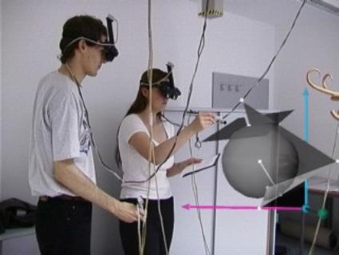
Aplicações
Visualização de dados científicos
Educação
  Studierstube: Construct3D Application
Notes:
Construct3D -
An Application and Framework for using Augmented Reality in Mathematics and Geometry Education
Construct3D is a three dimensional geometric construction tool specifically designed for mathematics and geometry education. It is based on the mobile collaborative augmented reality system "Studierstube". My main goal is to develop a system for the improvement of spatial abilities and maximization of transfer of learning.
STUDIERSTUBE is a leading framework for the development of mobile, collaborative and ubiquitous AR applications.

Slide 16
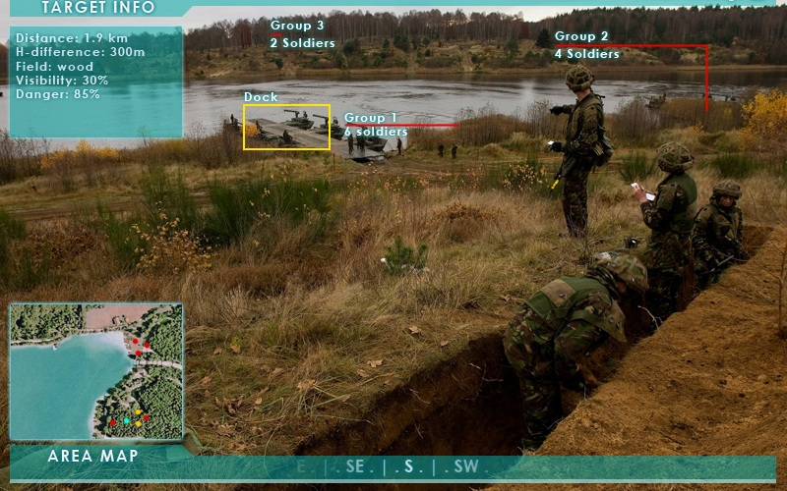
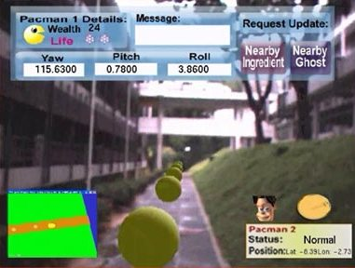
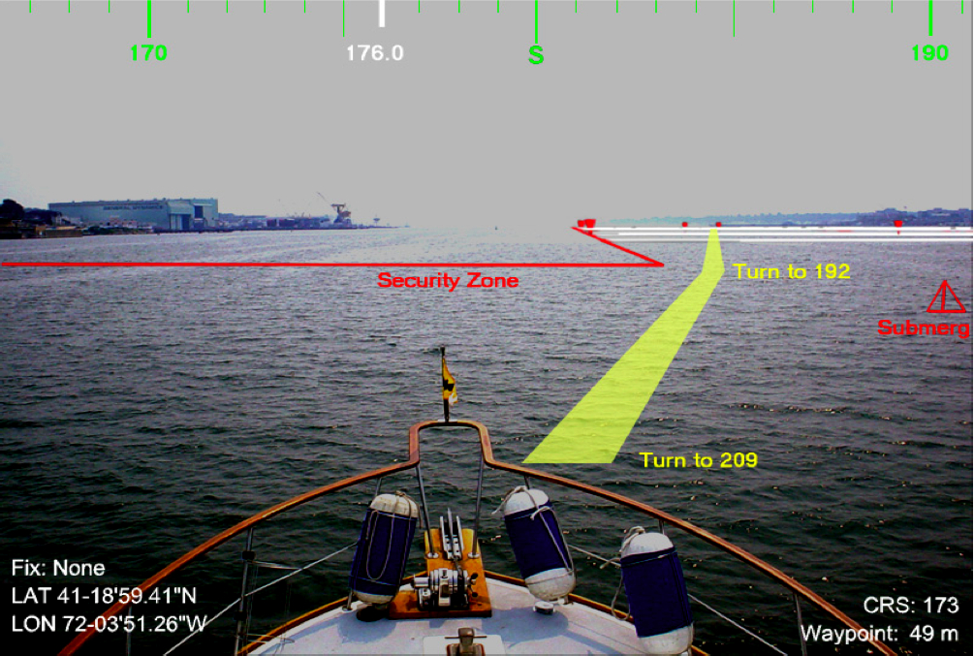
Outras áreas de Atuação
Militar
Entretenimento
Petroquímica

Slide 17
Dificuldades de Implementação
Cálculos para construção da imagem virtual para o ponto de vista do usuário
Saber a escala e o alinhamento
Realizada em tempo real
Posicionamento o mais preciso possível
CUSTOSO

Slide 18
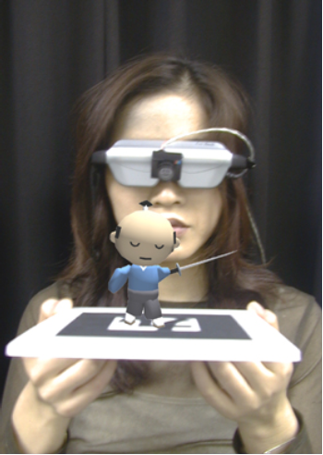
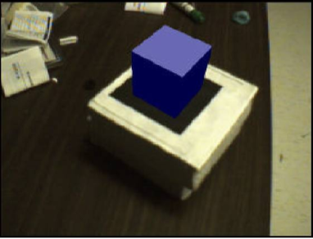
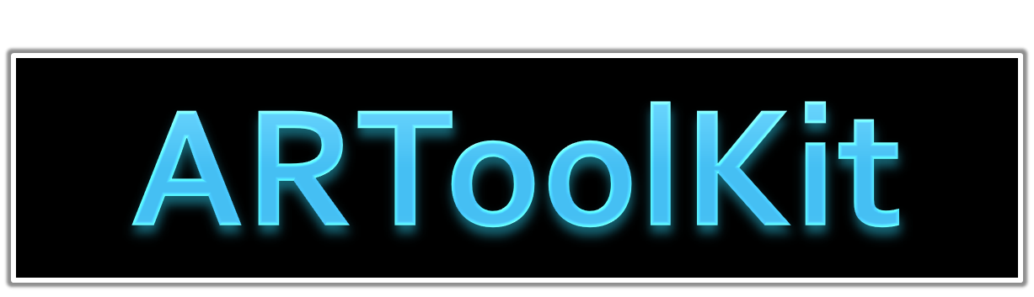
Solução
  ARToolkit
Notes:
O ARToolKIT foi desenvolvido pelo pesquisador Hirokazu Kato da Universidade de Osala, Japão.
Atualmente, o ARToolKIT é mantido pelo Laboratório de Tecnologia de Interface Humana, sediado na Universidade de Washington.

Slide 19
O que é ARToolkit?
Sistema baseado em tracking (rastreamento)
Calcula a posição real da câmera e a orientação relativa de um marcador

Slide 20
ARTookit como solução
Não exige aquisição de material muito robusto e caro
Gratuita
Disponibiliza o código-fonte
  Transporte para diversas plataformas
  Adapta-se a diversas aplicações
  Difundida em meio aos estudantes

Slide 21
Como ARToolkit Ajuda?
Usa algoritmos com conceitos de cálculo de matrizes (álgebra)
Calcula a posição no espaço real da câmera e sua orientação em relação à marcadores
Programador preocupar-se apenas em sobrepor cenários
Abstração dos cálculos de mapeamento

Slide 22
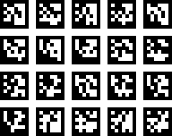
Marcadores
Figuras geométricas
Contém símbolos no interior
Rastreamento estima:
  Posição
  Orientação

Slide 23
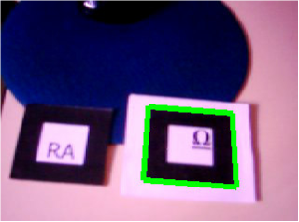
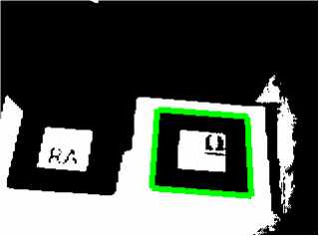
Extração de Imagem
Imagem limiarizada (preto e branco)
Identifica vértices das regiões quadradas
Compara os símbolos com os gabaritos dos marcadores já cadastrados
Os cálculos são feitos caso haja semelhança

Slide 24
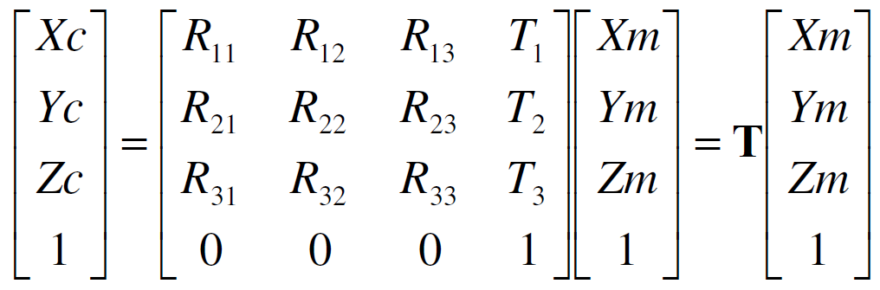
Algoritmo
Baseia-se na posição encontrada e no tamanho conhecido do padrão
Relaciona as coordenadas por meio de uma matriz 3x4 (matriz transformação)
Multiplicação de uma matriz transformação "T" por um ponto 3D no marcador (Xm,Ym,Zm), obtendo o ponto correspondente no sistema de coordenadas da câmera (Xc,Yc,Zc)

Slide 25
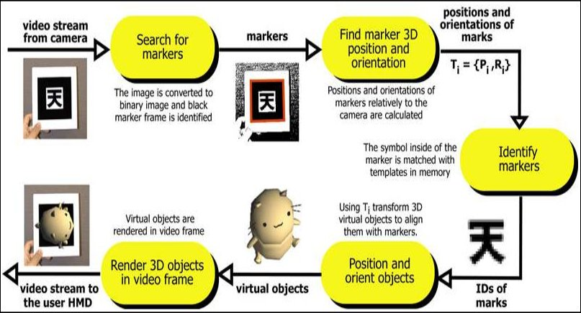
Visão Geral

Slide 26
Funcionamento
  Calibração do sistema
  Captura da imagem de entrada
    Sequência de imagens da câmera de video
  Busca pelos marcadores
    As imagens capturadas são convertidas para uma imagem binária para a identificação de padrões (quadrados pretos)
  Cálculo da posição/orientação da câmera
    Relativas aos quadrados pretos
Notes:
Explicação básica:
The camera captures video of the real world and sends it to the computer.
Software on the computer searches through each video frame for any square shapes.
If a square is found, the software uses some mathematics to calculate the position of the camera relative to the black square.
Once the position of the camera is known a computer graphics model is drawn from that same position.
This model is drawn on top of the video of the real world and so appears stuck on the square marker.
The final output is shown back in the handheld display, so when the user looks through the display they see graphics overlaid on the real world.

Slide 27
Funcionamento
  Identificação de marcadores
    Verifica se o símbolo dos marcador casa com algum padrão na memória.
  Inserção de imagens virtuais
    Usando transformações 3D, a imagem é orientada e posicionada para ser posta no marcador.
  Renderização da imagem final
    A imagem é renderizada em cima do marcador
Notes:
Explicação básica:
The camera captures video of the real world and sends it to the computer.
Software on the computer searches through each video frame for any square shapes.
If a square is found, the software uses some mathematics to calculate the position of the camera relative to the black square.
Once the position of the camera is known a computer graphics model is drawn from that same position.
This model is drawn on top of the video of the real world and so appears stuck on the square marker.
The final output is shown back in the handheld display, so when the user looks through the display they see graphics overlaid on the real world.

Slide 28
Demonstração
  levelHead
Notes:
levelHead is a spatial memory game by Julian Oliver.
levelHead uses a hand-held solid-plastic cube as its only interface. On-screen it appears each face of the cube contains a little room, each of which are logically connected by doors.
In one of these rooms is a character. By tilting the cube the player directs this character from room to room in an effort to find the exit.
Some doors lead nowhere and will send the character back to the room they started in, a trick designed to challenge the player's spatial memory. Which doors belong to which rooms?
There are three cubes (levels) in total, each of which are connected by a single door. Players have the goal of moving the character from room to room, cube to cube in an attempt to find the final exit door of all three cubes. If this door is found the character will appear to leave the cube, walk across the table surface and vanish.. The game then begins again.
Someone once said levelHead may have something to do with a story from Borges.. For a description of the conceptual basis of this project, see below.

Slide 29
Calibragem da câmera
É desejável saber os parâmetros da câmera para posicionar com mais precisão os objetos virtuais sobre a cena real
Principais propriedades extraídas da calibragem:
  distorções de lente,
  ponto central da câmera
  distância focal da câmera
Notes:
Calibração da câmera é um processo pelo qual se estima o posicionamento e a orientação da mesma na cena.
No ARToolkit as propriedades da câmera estão contidas no arquivo “camera_para.dat”, que é lido toda vez que uma aplicação é inicializada.
Utilizando métodos de calibração de câmera é possível gerar um arquivo de parâmetros para câmeras específicas.

Slide 30
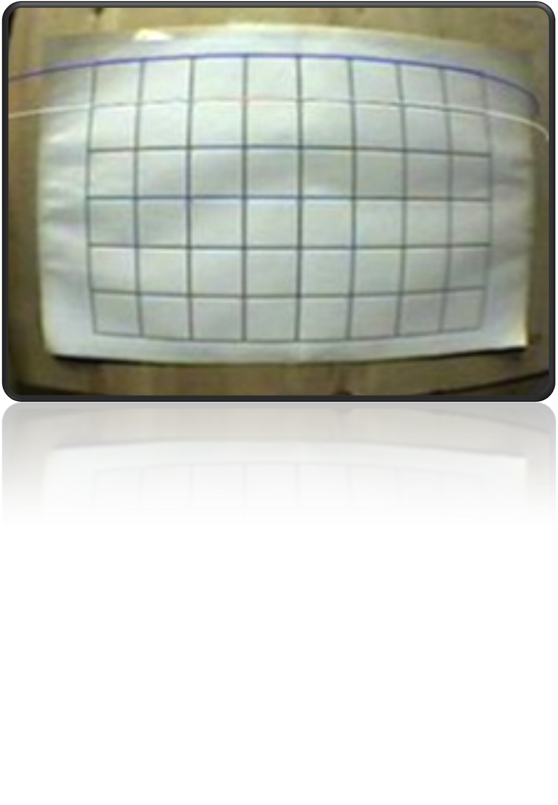
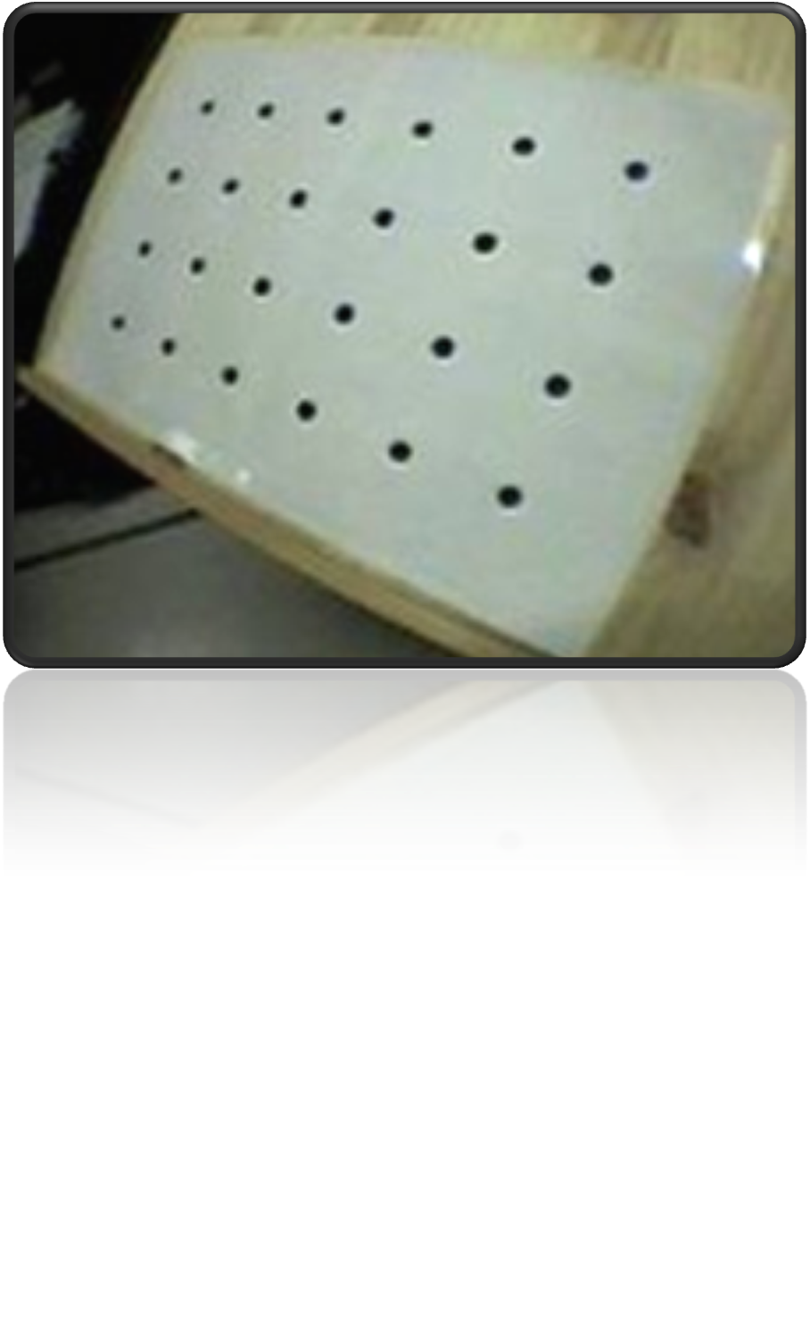
Calibragem da câmera
Notes:
http://www.hitl.washington.edu/artoolkit/documentation/usercalibration.htm - dêem uma olhada

Slide 31
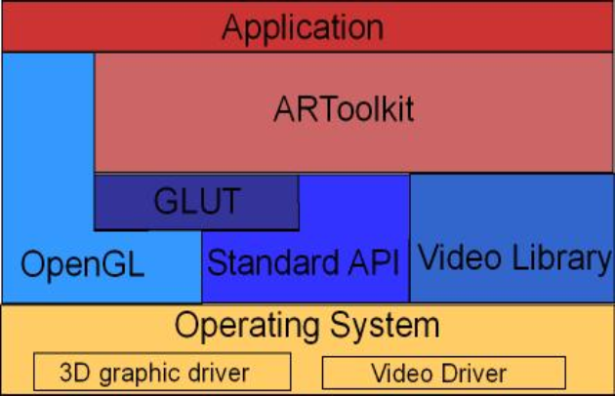
Arquitetura
ARToolkit
Framework
Notes:
ARToolKit is a software ToolKit like GLUT. It furnishes predefined functions that you need to call in a specific order for developing an AR program . But you can also use different parts of the ToolKit seperately. ARToolKit supports multiple platforms, while attempting to minimise librairy dependencies without sacrificing efficiency. ARToolKit uses OpenGL for the rendering part, GLUT for the windows/event handler aspect and hardware-dependent video library and standard API on each platform (e.g. win32 in Windows). The API is in C and a lot of samples provide good starting points for creating new applications (skeleton framework).
Figure 1 summarises the relationship between your Application, ARToolKit and dependent librairies.

Slide 32
Arquitetura
  Quatro módulos:
    AR Module: módulo principal com rotinas de rastreamento de marcadores e calibração.
    Video Module: conjunto de rotinas que encapsulam a captura de frames de vídeo padrão
    Gsub Module: conjunto de rotinas gráficas baseadas nas bibliotecas OpenGL e GLUT
Notes:
This section provides a better description of the main elements of ARToolKit. The ARToolKit library consists of four modules:
AR module: core module with marker tracking routines, calibration and parameter collection.
Video module: a collection of video routines for capturing the video input frames. This is a wrapper around the standard platform SDK video capture routines.
Gsub module: a collection of graphic routines based on the OpenGL and GLUT libraries.
Gsub_Lite module: replaces GSub with a more efficient collection of graphics routines, independent of any particular windowing toolkit.
The next figures show the hierarchical structure of ARToolKit and relation with dependencies libraries.

Slide 33
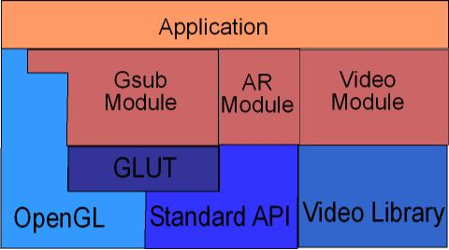
Arquitetura

Slide 34
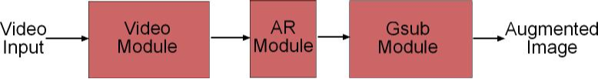
Arquitetura
  Metáfora de pipeline:
    Video -> Tracking -> Display
    Permite fácil troca de módulos

Slide 35
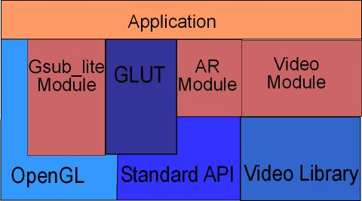
E o quarto módulo?
  Gsub_Lite Module: substitui o Gsub Module com rotinas gráficas mais eficientes e independentes do sistema de janelas
Notes:
Gsub Module... Deprecated!

Slide 36
Limitações
  Marcadores necessitam estar sempre (e totalmente) à mostra
    Pode limitar o tamanho e movimento dos objetos virtuais
  Orientação do marcador relativa à câmera
    Inclinação do marcador reduz precisão
  Tamanho do marcador
    Marcadores maiores = distâncias maiores
Notes:
There are some limitations to purely computer vision based AR systems. Naturally the virtual objects will only appear when the tracking marks are in view. This may limit the size or movement of the virtual objects. It also means that if users cover up part of the pattern with their hands or other objects the virtual object will disappear. There are also range issues. The larger the physical pattern the further away the pattern can be detected and so the great volume the user can be tracked in. Table 1 shows some typical maximum ranges for square markers of different sizes. These results were gathered by making maker patterns of a range of different sizes (length on a side), placing them perpendicular to the camera and moving the camera back until the virtual objects on the squares disappeared.
Pattern Size (inches) Usable Range (inches) 2.75 16 3.50 25 4.25 34 7.37 50
Table 1: Tracking range for different sized patterns.
This range is also affected somewhat by pattern complexity. The simpler the pattern the better. Patterns with large black and white regions (i.e. low frequency patterns) are the most effective. Replacing the 4.25 inch square pattern used above, with a pattern of the same size but much more complexity, reduced the tracking range from 34 to 15 inches. Tracking is also affected by the marker orientation relative to the camera. As the markers become more tilted and horizontal, less and less of the center patterns are visible and so the recognition becomes more unreliable.
Finally, the tracking results are also affected by lighting conditions. Overhead lights may create reflections and glare spots on a paper marker and so make it more difficult to find the marker square. To reduce the glare patterns can be made from more non-reflective material. For example, by gluing black velvet fabric to a white base. The 'fuzzy' velvet paper available at craft shops also works very well.

Slide 37
Limitações
  Condições de iluminação
    Iluminação direta sobre o marcador pode causar problemas de reconhecimento
  Complexidade do marcador
    Figuras simples e não simétricas
    Maior complexidade = Menor alcance
Notes:
There are some limitations to purely computer vision based AR systems. Naturally the virtual objects will only appear when the tracking marks are in view. This may limit the size or movement of the virtual objects. It also means that if users cover up part of the pattern with their hands or other objects the virtual object will disappear. There are also range issues. The larger the physical pattern the further away the pattern can be detected and so the great volume the user can be tracked in. Table 1 shows some typical maximum ranges for square markers of different sizes. These results were gathered by making maker patterns of a range of different sizes (length on a side), placing them perpendicular to the camera and moving the camera back until the virtual objects on the squares disappeared.
Pattern Size (inches) Usable Range (inches) 2.75 16 3.50 25 4.25 34 7.37 50
Table 1: Tracking range for different sized patterns.
This range is also affected somewhat by pattern complexity. The simpler the pattern the better. Patterns with large black and white regions (i.e. low frequency patterns) are the most effective. Replacing the 4.25 inch square pattern used above, with a pattern of the same size but much more complexity, reduced the tracking range from 34 to 15 inches. Tracking is also affected by the marker orientation relative to the camera. As the markers become more tilted and horizontal, less and less of the center patterns are visible and so the recognition becomes more unreliable.
Finally, the tracking results are also affected by lighting conditions. Overhead lights may create reflections and glare spots on a paper marker and so make it more difficult to find the marker square. To reduce the glare patterns can be made from more non-reflective material. For example, by gluing black velvet fabric to a white base. The 'fuzzy' velvet paper available at craft shops also works very well.

Slide 38
Projetos
  The BlackMagic kiosk
  Magic Book
  PyARTK
  Augmented Reality Encyclopedia
  AR Tower Defense
  ARToolkit on Iphone
  E muitos outros...
Notes:
The BlackMagic kiosk: A history book showing virtual imagery from the history of the American's Cup. This was shown for six months in New Zealand to over 410,000 people. Click here for more information.
MagicBook:We created a new type of book that not only uses physical markers to overlay virtual content onto the pages (like in the original MagicBook) but also improves integration of the new technology and mix of virtual content with the content of the real book. By employing novel tracking technology (natural feature tracking) and integrating new types of AR multimodal interaction techniques we provide a compelling interface to visualize and manipulate content of the book.
PyARTK: Binding de phyton para o artoolkit

Slide 39

Dúvidas?
Notes:
The BlackMagic kiosk: A history book showing virtual imagery from the history of the American's Cup. This was shown for six months in New Zealand to over 410,000 people. Click here for more information.
MagicBook:We created a new type of book that not only uses physical markers to overlay virtual content onto the pages (like in the original MagicBook) but also improves integration of the new technology and mix of virtual content with the content of the real book. By employing novel tracking technology (natural feature tracking) and integrating new types of AR multimodal interaction techniques we provide a compelling interface to visualize and manipulate content of the book.
PyARTK: Binding de phyton para o artoolkit

